Slide 1
Đề Tài: Bảo mật hệ thống IoT
Sinh viên thực hiện:
Vũ Đức Thao - 20163668

Slide 2
Nội dung trình bày
Giới thiệu
Mô hình hóa hệ thống
Thiết kế hệ thống
Bảo mật hệ thống
Kết quả

Slide 3
1. Giới Thiệu
IoT
MQTT

Slide 4
1.1 IoT
IoT (Internet Of Things) là một hệ thống mà các thiết bị vật lý trên khắp thế giới được kết nối với internet, thu thập và chia sẻ dữ liệu.
Đề tài này sẽ xây dựng một ứng dụng thu thập các giá trị nhiệt độ, độ ẩm được tạo ra từ DHT11 và hiển thị lên trên web. Từ đó sử dụng một số giải pháp để bảo mật hệ thống này.

Slide 5
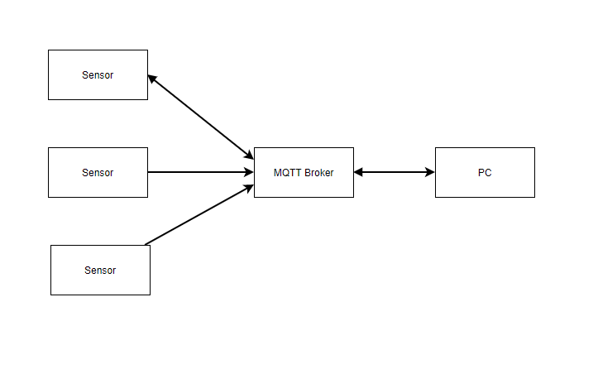
1.2 MQTT
MQTT là giao thức truyền thông điệp (message) theo mô hình publish/subscribe, suer dụng bang thông thấp, độ tin cậy cao và có khả năng hoạt động trong điều kiện đường truyền không ổn định

Slide 6
1. Giới Thiệu
Ứng dụng mở rộng của hệ thống
Theo dõi tình hình thời tiết (nhiệt độ, độ ẩm)
Ứng dụng trong nông nghiệp thông minh như tưới tiêu tự động theo dõi điều khiển các thiết bị.

Slide 7
2. Mô hình hóa hệ thống
NodeMCU ESP8266
Cảm biến nhiệt độ, độ ẩm DHT11
Trang web hiển thị dữ liệu

Slide 8
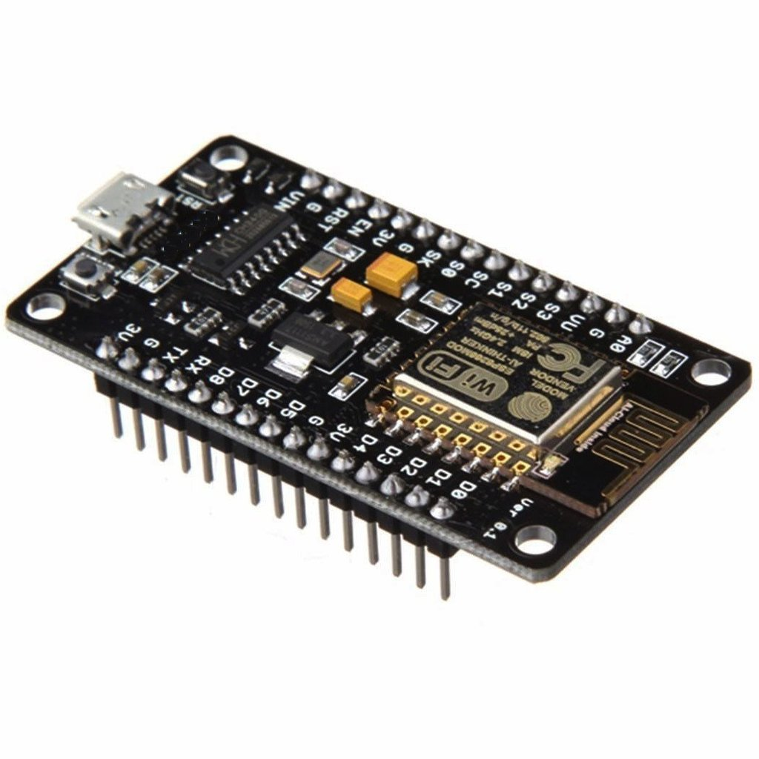
2.1 NodeMCU ESP8266
NodeMCU Esp8266 là một kit phát triển dựa trên nền tảng chip Wifi ESP8266 với thiết kế dễ sử dụng và lập trình

Slide 9
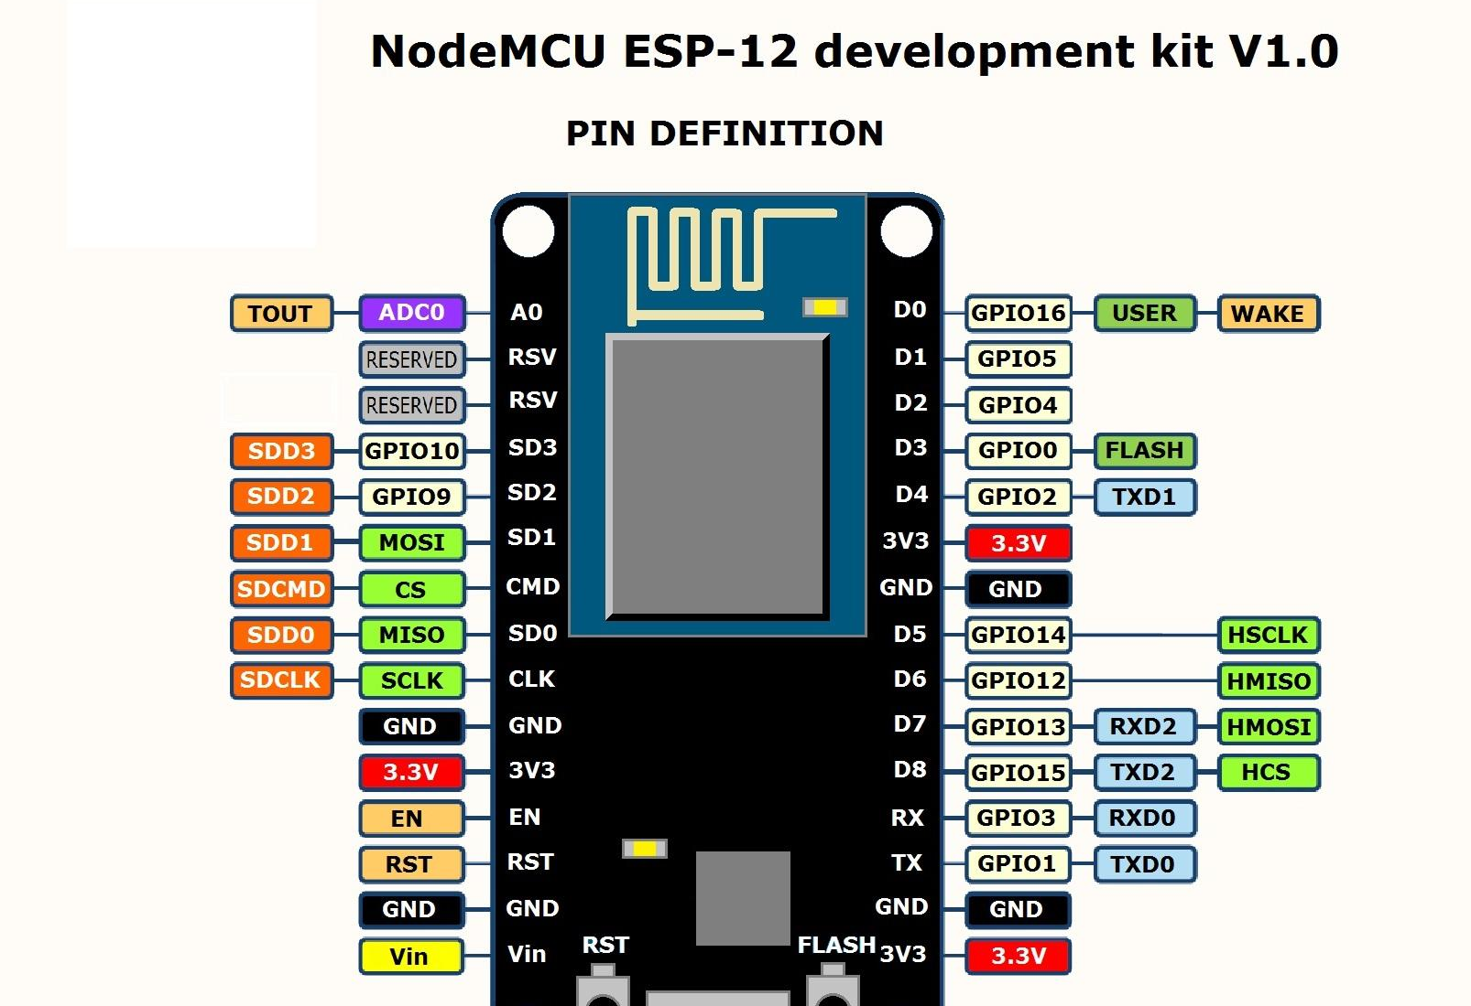
2.1 NodeMCU ESP8266
Sơ đồ chân

Slide 10
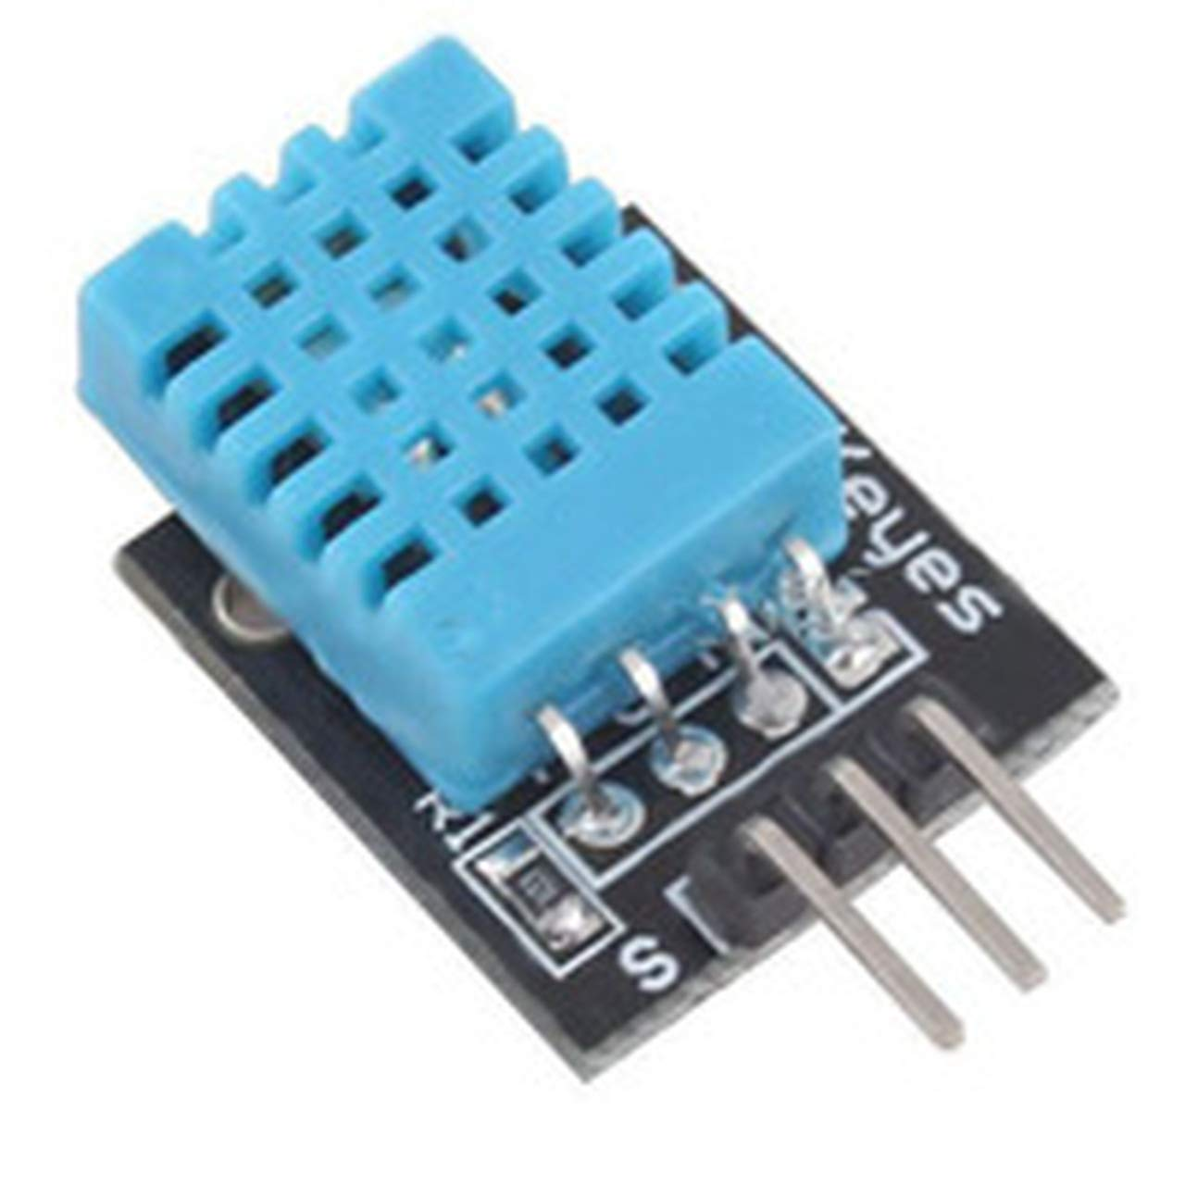
2.2 DHT11
Cảm biến độ ẩm nhiệt độ DHT11 là cảm biến rất thông dụng hiện nay với chi phí rẻ đáp ứng được nhu cầu bình thường

Slide 11
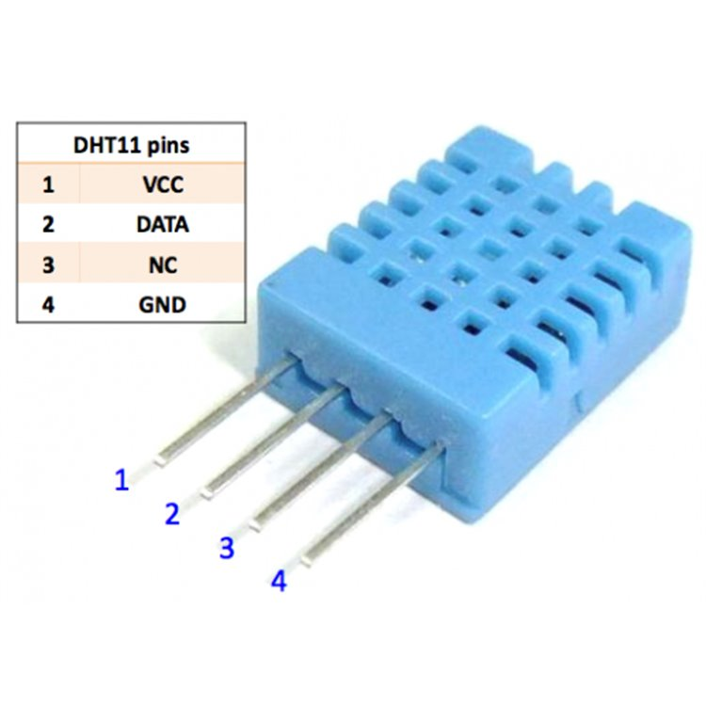
2.2 DHT11
Thông tin kỹ thuật:
Nguồn: 3 -> 5 VDC.
Dòng sử dụng: 2.5mA max (khi truyền dữ liệu).
Đo tốt ở độ ẩm 20 to 70%RH với sai số 5%.
Đo tốt ở nhiệt độ 0 to 50°C sai số ±2°C.
Tần số lấy mẫu tối đa 1Hz (1 giây 1 lần)
Kích thước 15mm x 12mm x 5.5mm.
4 chân, khoảng cách chân 0.1''.

Slide 12
2.3 Thiết kế trang web với Vuejs
Vuejs là framework giúp xây dựng trang web dưới dạng Single Page Application.

Slide 13
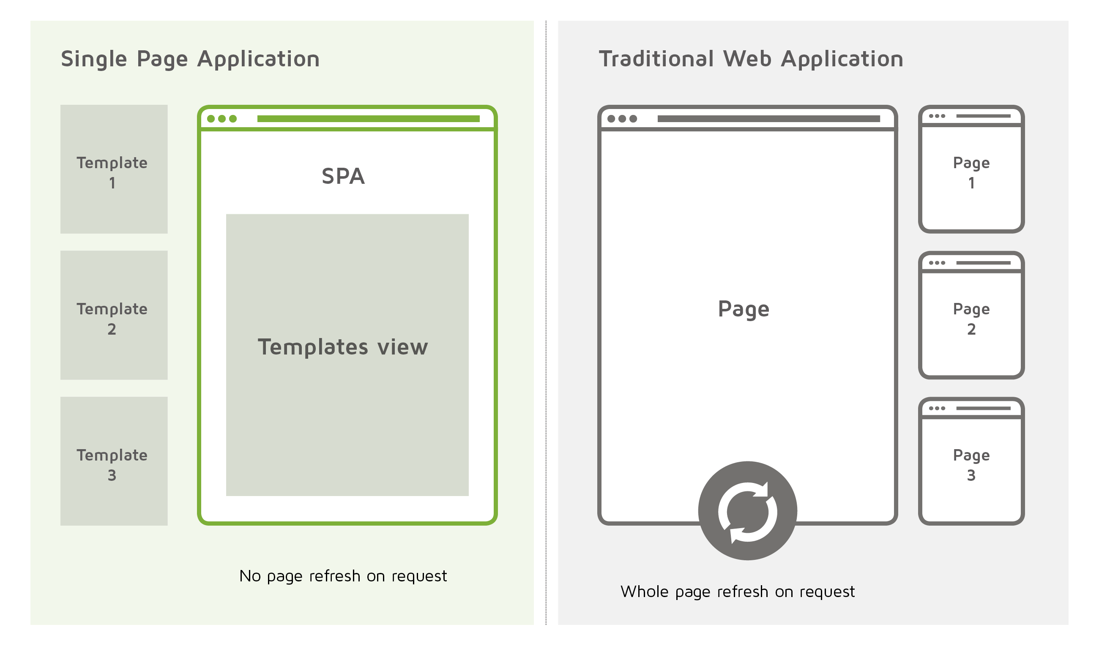
2.3 Thiết kế trang web với Vuejs

Slide 14
3. Thiết kế hệ thống
Sơ đồ mạch nguyên lý
Code

Slide 15
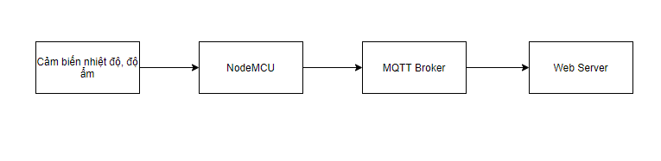
3.1 Sơ đồ hệ thống

Slide 16
3.1 Sơ đồ hệ thống
Cảm biến nhiệt độ, độ ẩm gửi dữ liệu lên NodeMCU
NodeMCU sẽ gửi dữ liệu lên MQTT Broker thông qua Wifi
Web server sẽ cập nhật dữ liệu mới nhất từ MQTT Broker do đã subscribe 1 kênh trước đấy.

Slide 17
4. Bảo mật hệ thống
Mã hóa dữ liệu truyền đi từ thiết bị thông minh.
Xác thực thiết bị thông minh với server.
Một số cách khác

Slide 18
4.1 Mã hóa dữ liệu đường truyền
AES (Advanced Encryption Standard) là một thuật toán mã hóa khỗi được chính phủ Hoa Kỳ áp dụng làm tiêu chuẩn mã hóa.
Khi cài đặt thuật toán mã AES người ta thường không sử dụng ở dạng nguyên gốc. AES thường hoạt động ở 4 ché độ cơ bản của mã khối n-bit (ECB,CBC,CFB,OFB)

Slide 19
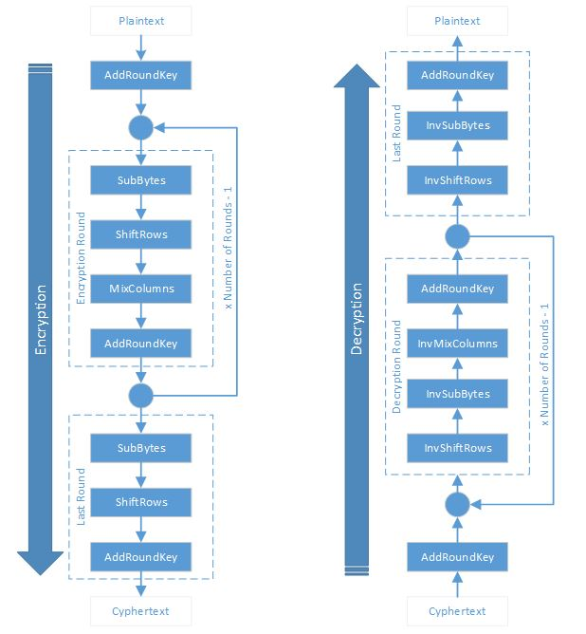
AES

Slide 20
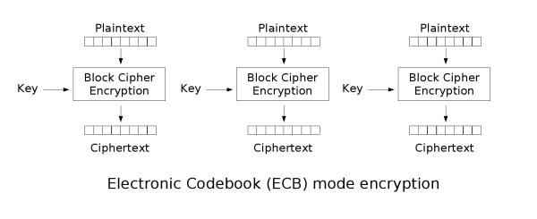
ECB (Electronic CodeBook)

Slide 21
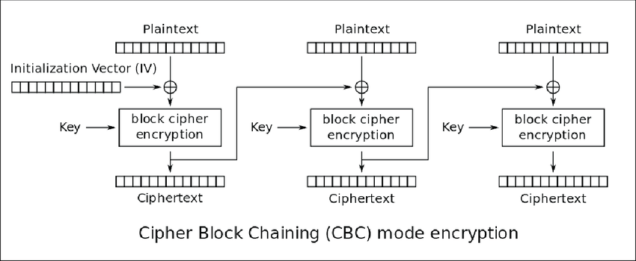
CBC (Cipher Block Chaining)

Slide 22
4.2 Xác thực thiết bị thông minh với server
Để giao tiếp được với server, phía thiết bị thông minh cần cung cấp một user và password khi subscribe một kênh trên server
Các tiêu chuẩn đặt mật khẩu mạnh:
Sử dụng tối thiểu 8 ký tự, và tối đa 15 ký tự.
Bao gồm số, chữ thường, chữ in hoa và ký tự đặc biệt.
Duy nhất, không dùng chung cho các tài khoản khác.
Không được mang ý nghĩa đi kèm(số điện thoại, ngày sinh, tên địa danh...).
Không sử dụng tên riêng.
Không sử dụng các con số nổi tiếng, vd: 113, 115, 12345678...
Không sử dụng các thông tin trong mật khẩu cho câu hỏi bí mật (câu hỏi bí mật là phương pháp giúp người dùng đặt lại mật khẩu khi quên).

Slide 23

4.3 Một số cách khác
Bảo vệ và bảo mật đường truyền: Ở đây là wifi, thì cần đặt password khó có thể dò được, sử dụng các chuẩn bảo mật wifi mới nhất.
Sử dụng các phần cứng nguồn gốc rõ rang, không có mã độc.
Sử dụng Public Key Infrastructure để bảo mật

